Slide 1
মাল্টিমিডিয়া ক্লাসে
স্বাগতম

Slide 2
পরিচিতি
শিক্ষক
পাঠ
মোঃ আব্দুর রাজ্জাক
সহকারী শিক্ষক(সমাজ বিজ্ঞান)
রতনগঞ্জ বহুমুখী উচ্চ বিদ্যালয়
বেড়া,পাবনা।
ইমেইল-razpabna@gmail.com
মোবাইল-০১৭১৬ ৯০০৩২৬
বিষয়ঃ বাংলা
শ্রেণী- ৮ম
পাঠঃ আমাদের লোক শিল্প
সময়ঃ ৪০ মি,
তারিখঃ ৩০/০৪/২০২০

Slide 3
শিখনফল
পাঠ শেষে শিক্ষার্থীরা
১। আমাদের লোক শিল্প,গদ্যাংশটি বিশুদ্ধ ভাবে পড়তে পারবে।
২। এটি ধরনের রচনা তা লিখতে ও বর্ণনা করতে পারবে।
৩। পাঠ্য বিষয়বস্তু বিশ্লেষণ করতে পারবে।
৪। পাঠের মর্ম ব্যাখ্যা করতে পারবে।

Slide 4
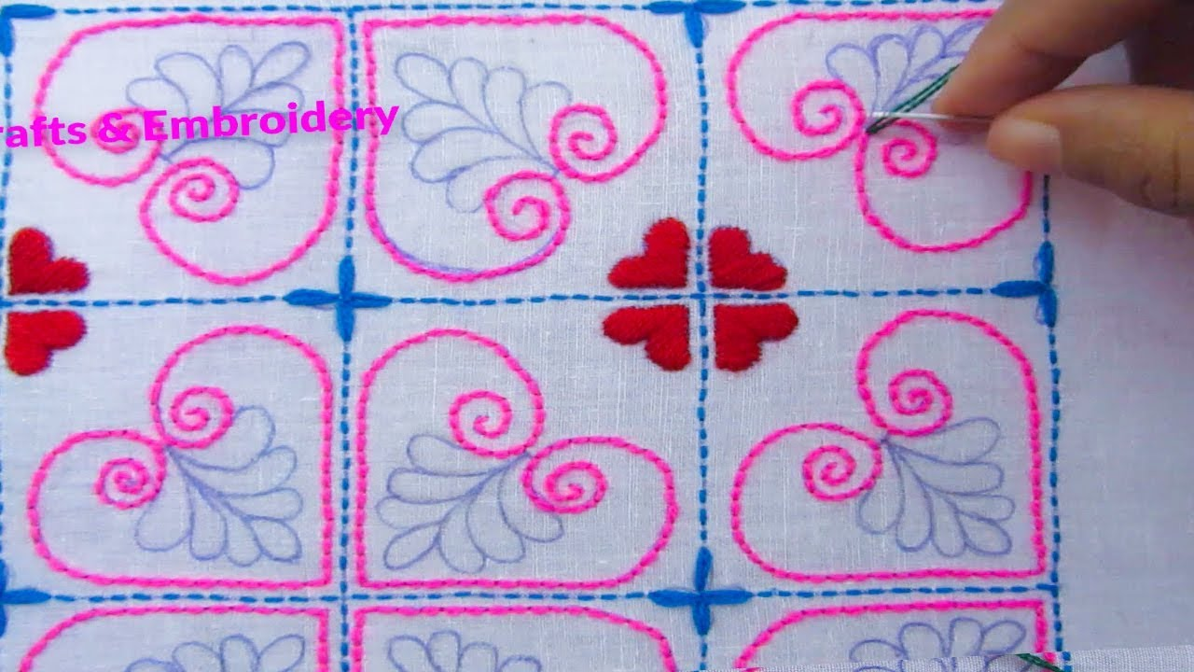
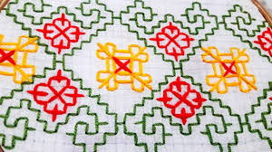
এগুলো কিসের ছবি?

Slide 5
আমাদের দেশের লোকের তৈরি ঐতিহ্যবাহী এসব শিল্পকে আমরা কি বলতে পারি?

Slide 6
আমাদের লোক শিল্প

Slide 7
কবি পরিচিতি
কামরুল হাসান
মৃত্যু
১৯৮৮
জম্ম
১৯২১
লেখাপড়া
কলকাতা
অধ্যাপনা
ঢাকা আর্টস কলেজ
পরিচিতি
চিত্রশিল্পী

Slide 8
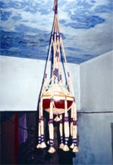
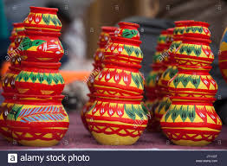
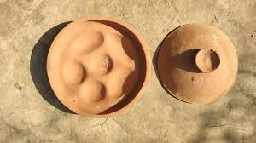
আমরা আরও কিছু ছবি দেখি
সিকা
মাটির হাড়ি
সরা

Slide 9
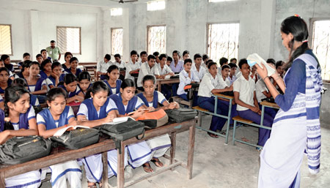
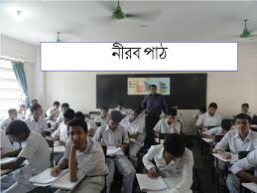
পাঠে মনোযোগ

Slide 10
ক) কামরুল হাসান কত সালে জম্ম গ্রহন করেন?
উত্তরঃ ১৯২১ সালে।
খ) কী হিসাবে তিনি দেশ-বিদেশ খ্যাতি অর্জন করেন?
উত্তরঃ চিত্র শিল্পী হিসাবে।
গ) তিনি কোন কলেজে অধ্যাপনা করেন?
উত্তরঃ ঢাকা আর্টস কলেজে।

Slide 11
ঘ) ঘরে বা কুটিরে তৈরি শিল্পকে কী বলে?
উত্তরঃ কুটির শিল্প।
ঙ) ঢাকার মুসলিন কাপড় কাদের বিলাসের বস্তু ছিলো?
উত্তরঃ মোঘল বাদশাদের ।

Slide 12
শব্দের উচ্চারণ
লোক শিল্প= Lokosilpo
খাদ্য= Khaddo
নিত্য= Nitto
গণ্য= Ganno

Slide 13
বাড়ীর কাজ
তোমাদের বাড়ীর আসেপাশে হাতের তৈরি কয়েকটি জিনিষের নাম লিখ এবং কিভাবে তৈরি করে তা বর্ণনা খাতায় লিখে আনবে।

Slide 14
সবাই সাবধানে থাকবে
আল্লাহ হাফেজ

